Slide 1

令和９年度せとうちエリア広域連携観光促進事業
地域案件調査 実施要領
2026年10月９日
せとうち観光推進機構

Slide 2
１ 地域案件調査
〇せとうち観光推進機構では、本年12月末までに「せとうちエリア広域連携観光戦略【正式版】」を策定する予定
です。
〇本戦略は、地方での誘客・地方での消費額増加を目的に、広域連携ＤＭＯごとに観光地域づくりの方向性を定める
もので、広域連携観光戦略に位置づけられた取組は、観光庁のＤＭＯ総合支援事業（広域連携観光促進事業）等に
よる支援対象となります。
〇具体には、観光庁の補助事業である「広域連携観光促進事業」について、本戦略の実施計画（プロジェクト一覧）
に記載された事業が採択対象（候補）となります。
〇この度、令和９年度に実施を予定している観光関連事業（インバウンド関連事業に限る）のうち、本戦略に基づく
広域連携観光促進事業の活用を希望する事業について調査を実施しますので、活用を希望する事業がある自治体・
登録ＤＭＯはご回答ください。
ご回答いただいた事業について、今後、本戦略事務局（中国運輸局・せとうち観光推進機構）において、実施計画
へのプロジェクト掲載を検討します。
〇なお、本調査は、広域連携観光促進事業の申請等ではありません。また、調査にご回答いただいた場合であっても、
実施計画への掲載をお約束するものではありません。
1

Slide 3
１ 地域案件調査
回答方法
〇地域案件調査回答票を下記メールアドレス宛にご提出ください。
回答先 ：【t-hitotsubashi@setouchitourism.or.jp】【h-tomita@setouchitourism.or.jp】
【h-yamasaki@setouchitourism.or.jp】
（担当：せとうち観光推進機構 管理企画グループ 一橋・冨田・山﨑 ℡082-836-3217）
回答期限：令和８年10月30日（金）
スケジュール
10月９日（金） 地域案件調査（対象：自治体・登録ＤＭＯ）ご案内
10月16日（金） 本調査に関するＷＥＢ説明会
10月29日（木） 第２回せとうちエリア広域連携観光戦略会議
10月30日（金） 本調査ご回答期限
11月～12月 戦略会議事務局（中国運輸局・せとうち観光推進機構）と回答者との調整
※実施計画に掲載する事業は、プロジェクト概要、個別事業計画を提出いただきます。
12月９日（水） 第３回せとうちエリア広域連携観光戦略会議
12月末 せとうちエリア広域連携観光戦略【正式版】の策定
実施計画（プロジェクト）策定
2

Slide 4
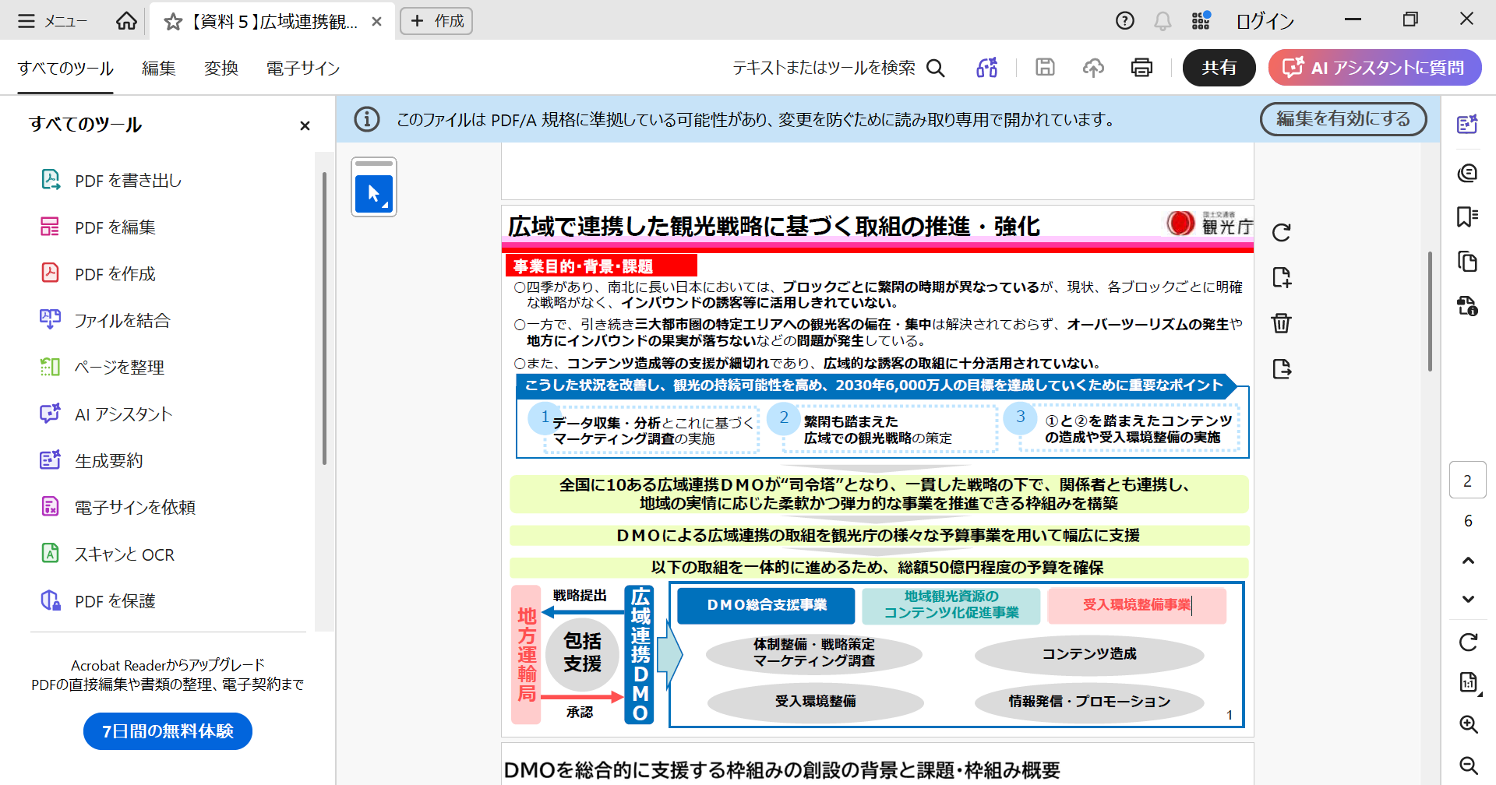
２ 広域連携観光促進事業概要
3

Slide 5
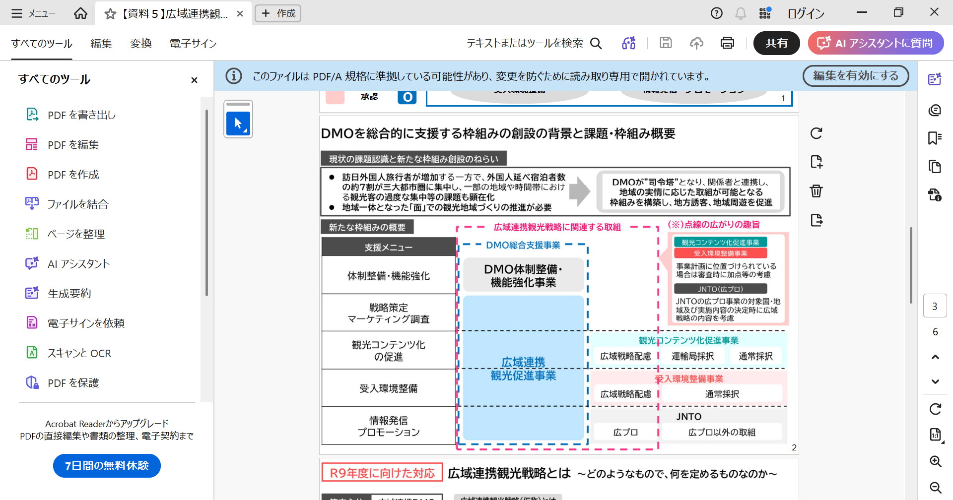
２ 広域連携観光促進事業概要
4

Slide 6
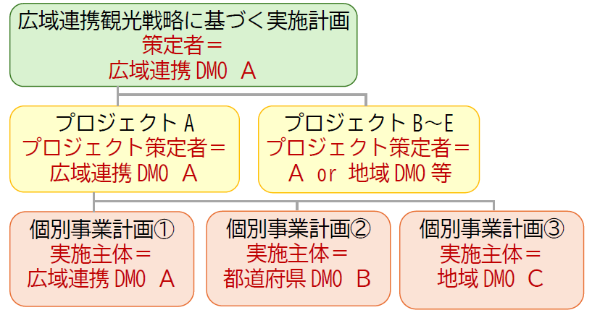
２ 広域連携観光促進事業
※令和８年度事業ベースの概要のため、変更となる可能性があります。
用 語 | 用語の説明
広域連携観光戦略 | 実施プロジェクトの選定に必要となる各地域における取組の方向性を定めた戦略
実施計画 | 広域連携DMOが“司令塔”として策定した“広域連携観光戦略”に位置づけられた施策の一覧
プロジェクト | 実施主体が策定する個別事業計画を束ね、事業全体の目的や概要、スケジュール、目指す姿等を取り纏めた計画
個別事業計画 | 実施主体が策定を行い、プロジェクトを構成する具体的な計画概要や成果物、KPI、KGI、補助対象経費の内訳を記載した計画
申請主体 | 広域連携DMO（地域関係者のとりまとめ役を担い、実施計画に記載するプロジェクトの公募書類の取りまとめや実施計画に沿った内容であるかの確認を行い、補助金事務局へ提出を行う）
プロジェクト策定者 | プロジェクトの概要を作成し、プロジェクトの構想を描くとともに、実施主体の取りまとめを担う。
実施主体 （補助対象事業者） | プロジェクトの構想に基づき、個別事業計画を策定するとともに、補助対象事業者としてその計画を実施する。
5

Slide 7
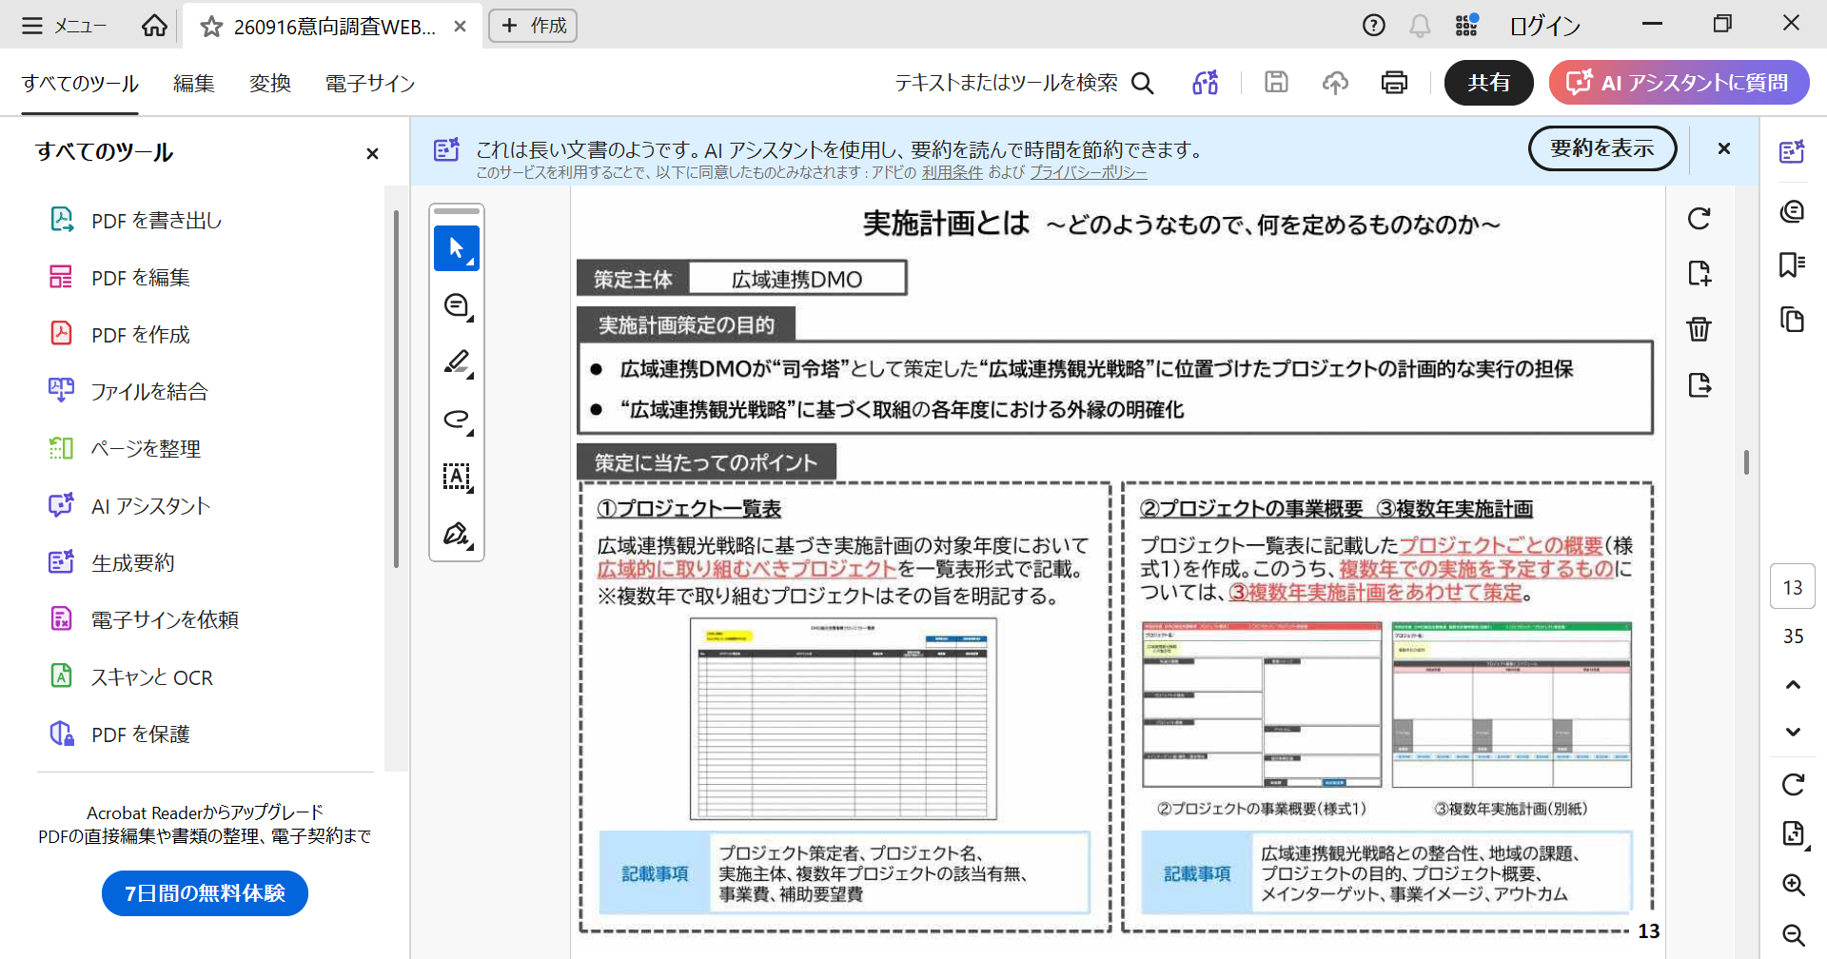
２ 広域連携観光促進事業概要
広域連携観光戦略・実施計画
6

Slide 8
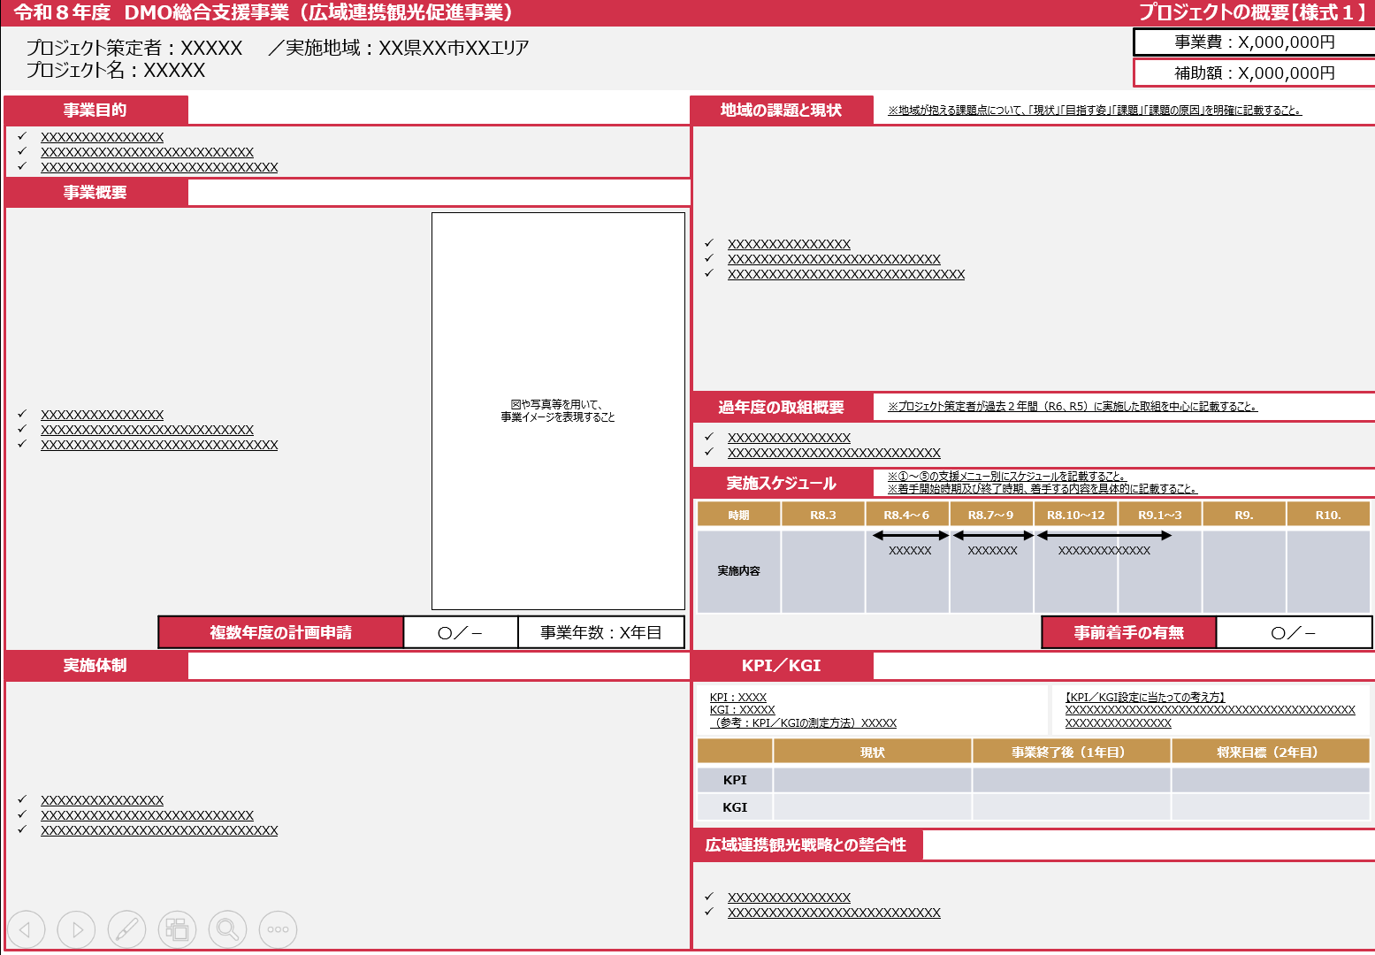
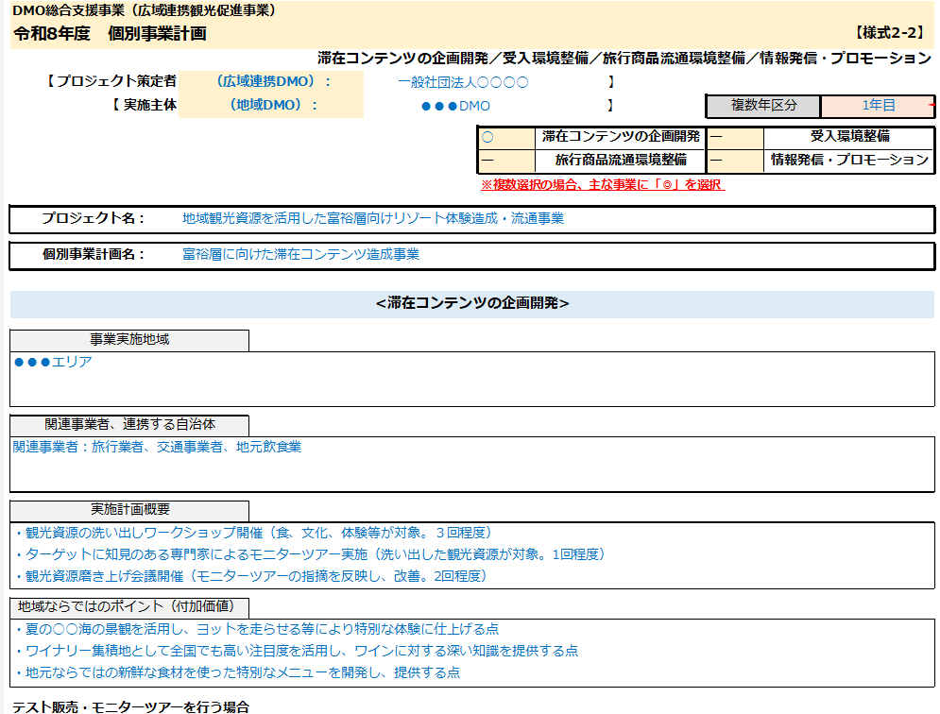
２ 広域連携観光促進事業概要
広域連携観光戦略・実施計画
※令和８年度事業ベースの概要のため、変更となる可能性があります。
【様式】プロジェクト概要
【様式２】個別事業計画
※【様式１（別紙）】複数年実施計画申請書 複数年実施計画がある場合必要
※個別事業計画単位での参考見積書（「一式」記載でなく、内訳
詳細が確認できる見積書）が必要
7

Slide 9
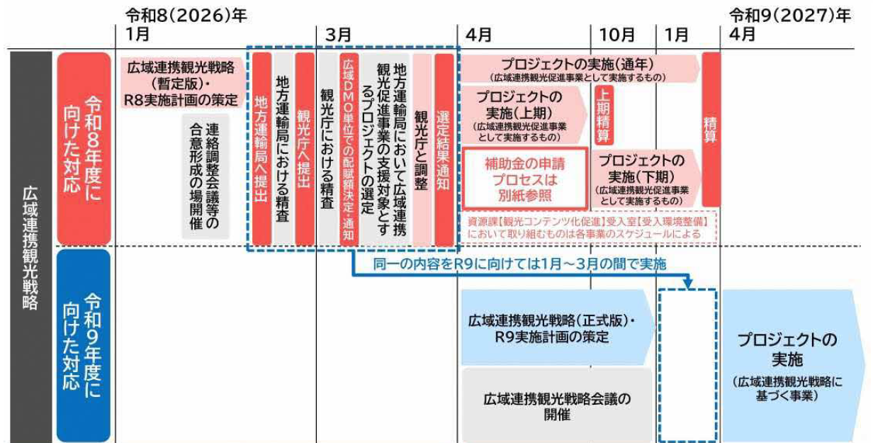
２ 広域連携観光促進事業
＜広域連携観光促進事業スケジュール＞
※令和８年度事業ベースの概要のため、変更となる可能性があります。
8

Slide 10
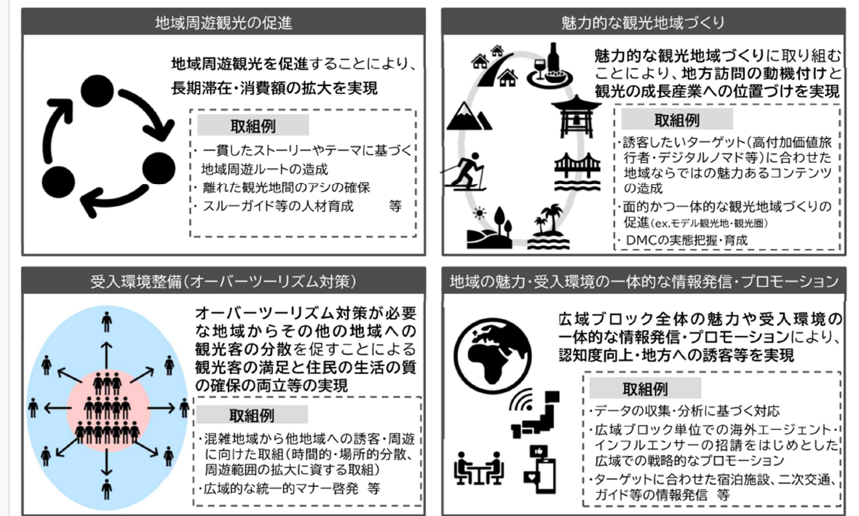
２ 広域連携観光促進事業概要
広域連携観光促進事業の概要 ※令和８年度事業ベース
〇事業内容：滞在コンテンツの企画開発、受入環境整備、旅行商品流通環境整備、情報発信・プロモーション等
により、広域で連携した観光を促進する事業
〇補助率 ：２／３
※上記は令和８年度事業ベースの概要
であり、令和９年度は予算成立状況
等により変更が生じる可能性があり
ます。
広域連携観光戦略・実施計画に盛り込むプロジェクトのイメージ
9

Slide 11
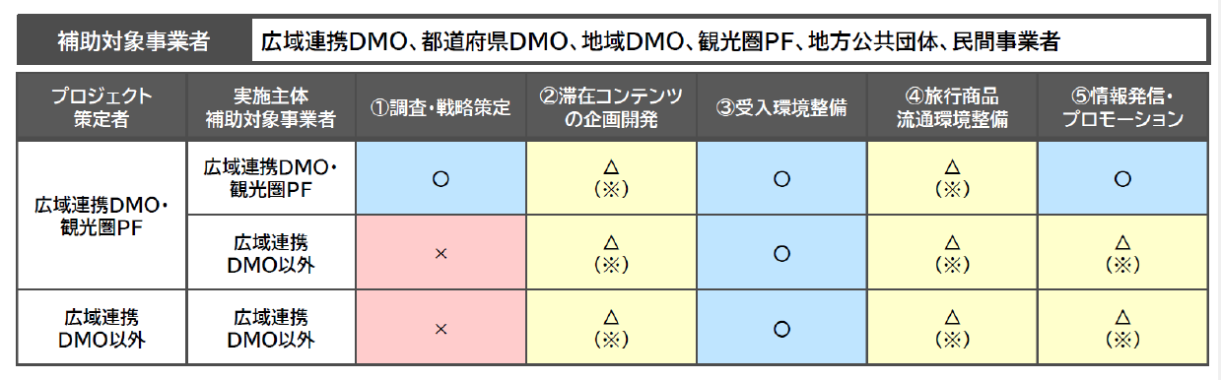
２ 広域連携観光促進事業
※令和８年度事業ベースの概要のため、変更となる可能性があります。
※②滞在コンテンツの企画開発、④旅行商品流通環境整備、⑤情報発信・プロモーションについては、
中長期的な視点と事業の継続性・成果を重視する観点から、原則として、関連する取組を複数年で
実施する計画を策定する
10

Slide 12
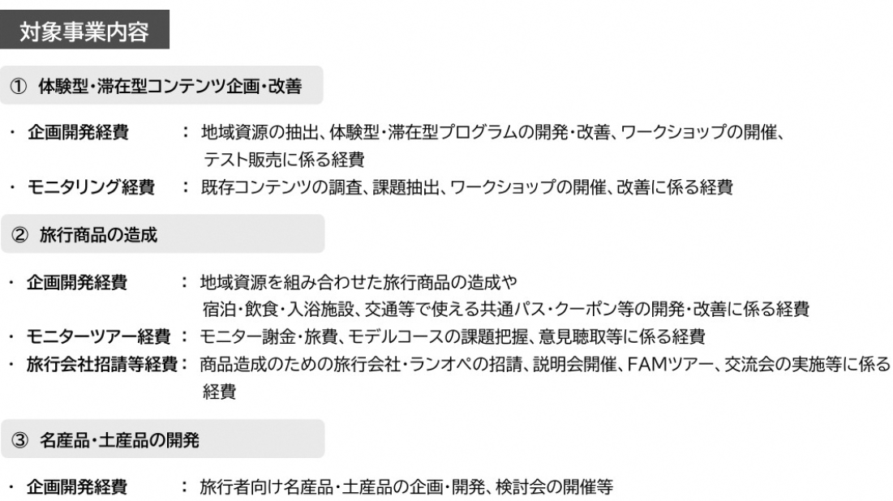
２ 広域連携観光促進事業 ②滞在コンテンツの企画開発
※令和８年度事業ベースの概要のため、変更となる可能性があります。
11

Slide 13
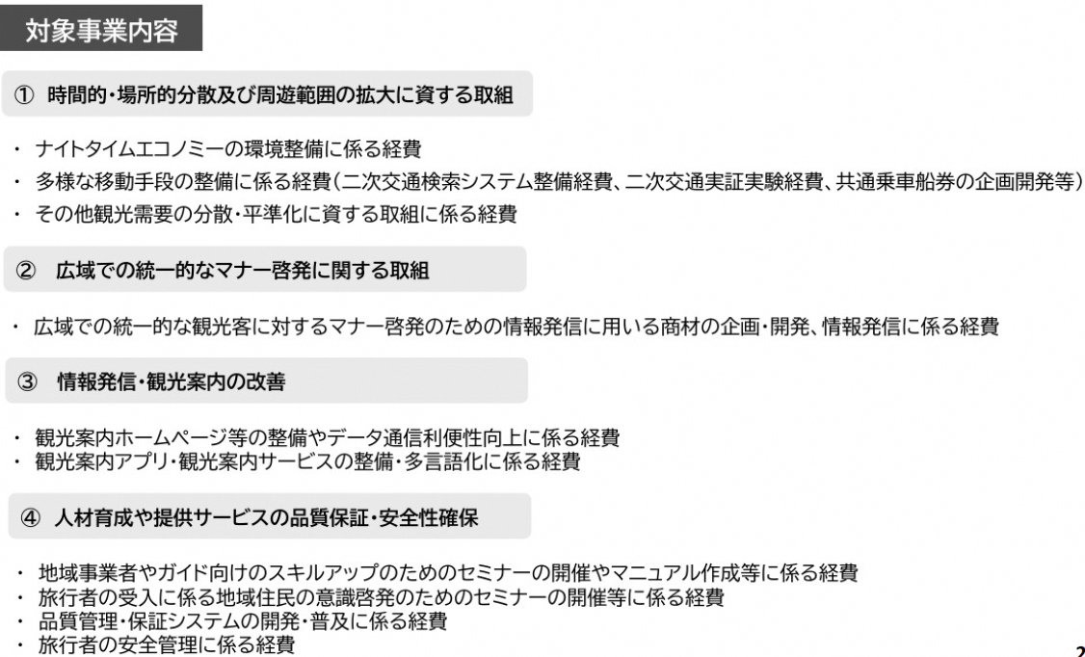
２ 広域連携観光促進事業 ③受入環境整備
※令和８年度事業ベースの概要のため、変更となる可能性があります。
12

Slide 14
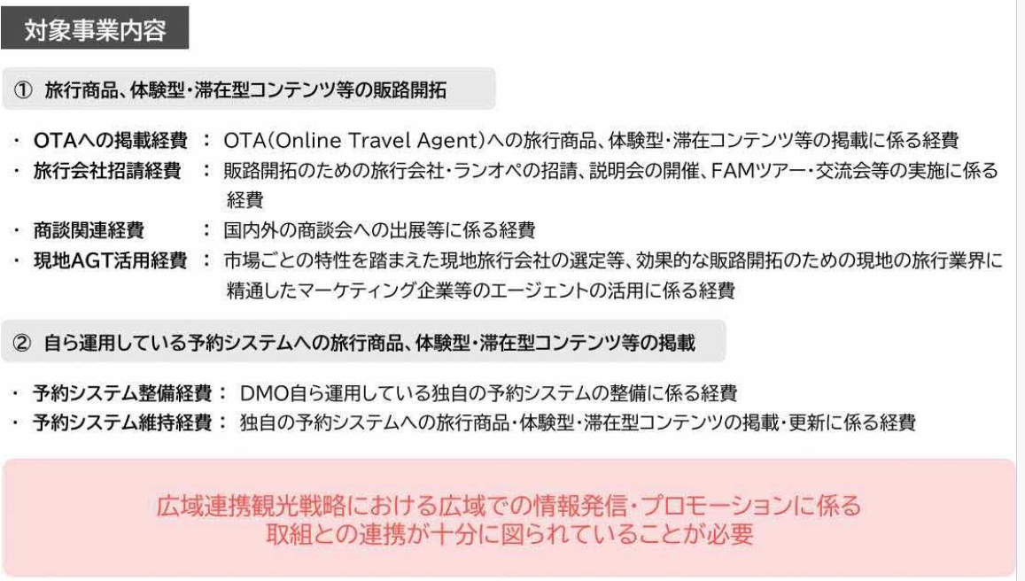
２ 広域連携観光促進事業 ④旅行商品流通環境整備
※令和８年度事業ベースの概要のため、変更となる可能性があります。
13

Slide 15
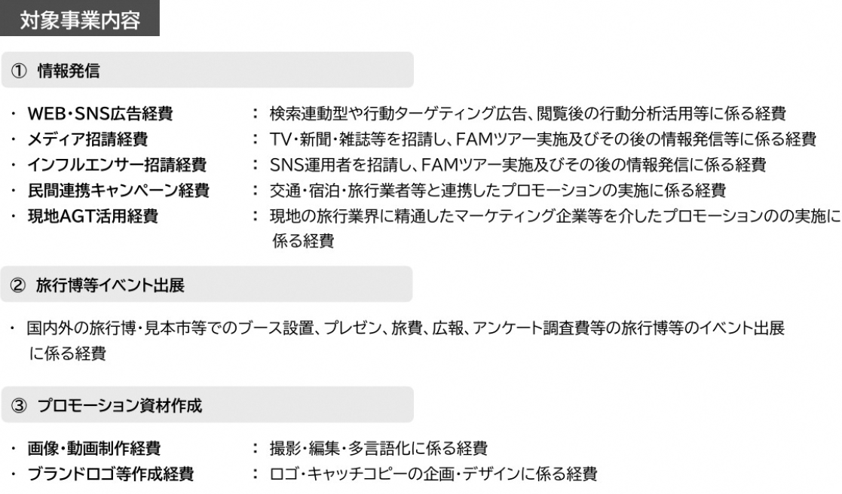
２ 広域連携観光促進事業 ⑤情報発信・プロモーション
※令和８年度事業ベースの概要のため、変更となる可能性があります。
14

Slide 16
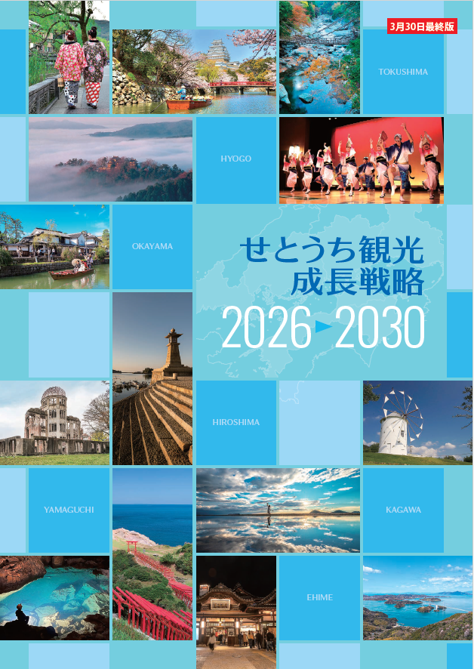
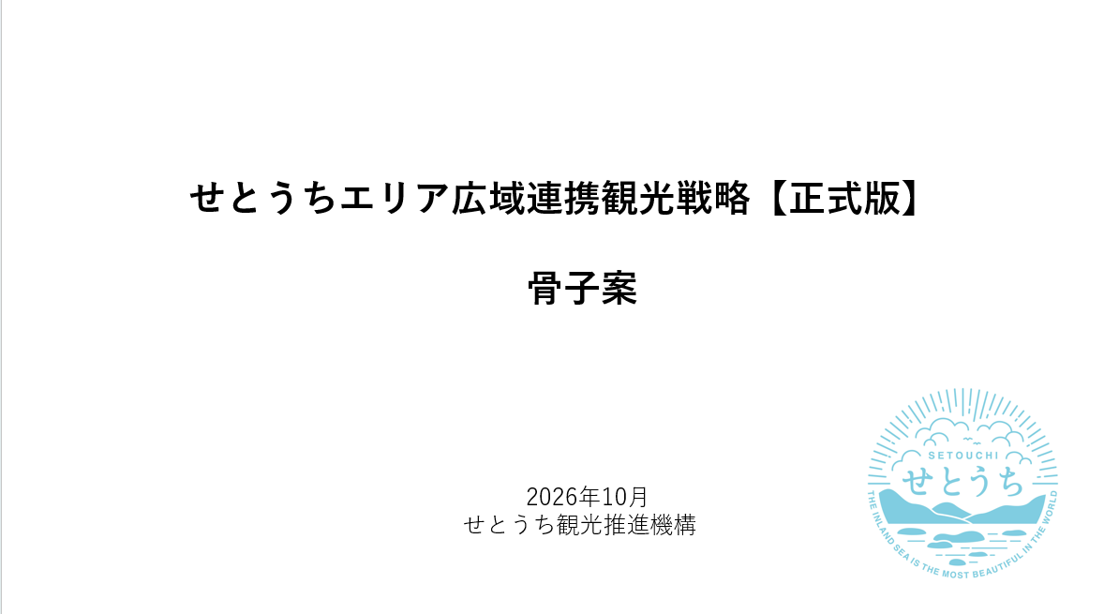
３ せとうちエリア広域連携観光戦略
〇広域連携DMOが地域の観光地域づくりの司令塔としてと位置づけられたことを踏まえ、せとうちエリアの観光関係者の合意形成
を主導し、広域連携ネットワーク化を推進する中間組織として、「地域価値を継続的に生み、世界に流通させるデスティネー
ション・プラットフォーム」として進化することをめざす。
〇このため、令和８年３月に策定した当機構の中期経営計画である「せとうち観光成⾧戦略（2026～2030年度）」を基軸としつつ、
地域も包含する新たな戦略として、コンセプトやターゲットの属性は引き継ぎつつも、対象市場や施策体系をさらに充実させて、
「せとうちエリア広域連携観光戦略【正式版】」として再構築する。
施策の充実
内容の追加
せとうち観光成長戦略（2026～2030年度）
15

Slide 17
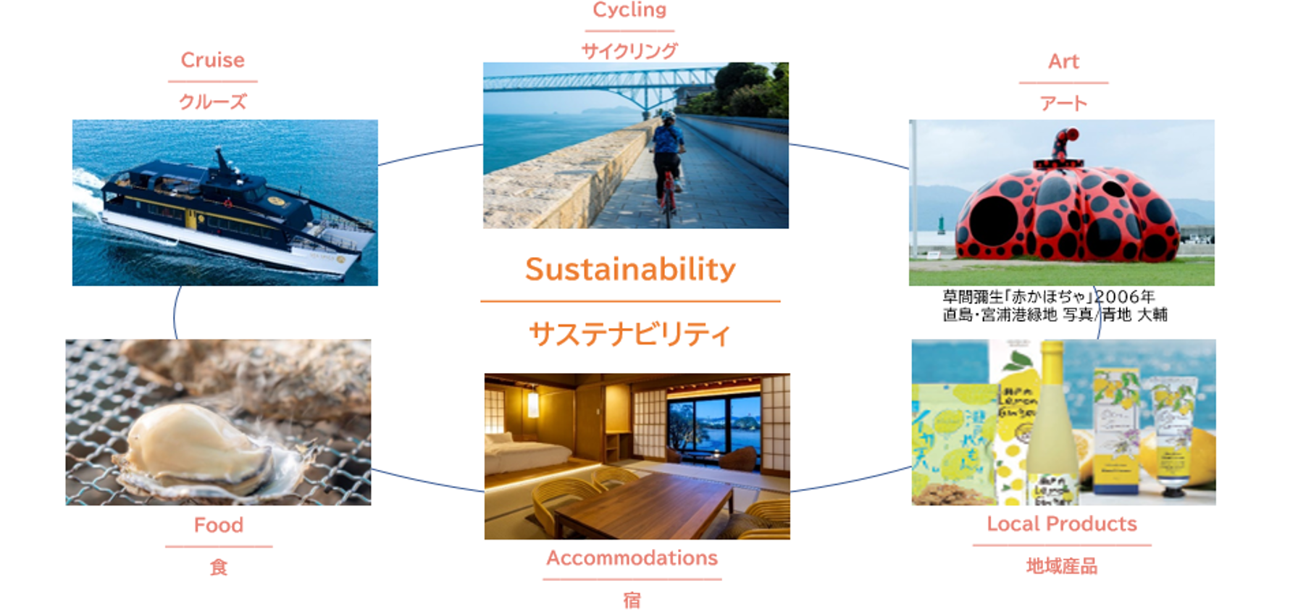
３ せとうちエリア広域連携観光戦略
〇せとうち観光成長戦略(2026～2030年度)に定めるブランドコンセプト及びミッション、ビジョン、コア・バリュー、戦略テーマ
は堅持し、その理解・共有を図る。
【ブランドコンセプト】
AUTHENTIC JAPAN ： SETOUCHI ありのままの日本の魅力はここにある ： せとうち
【ミッション】
せとうちを、世界中の誰もが憧れ、また地域の誰もが誇りを持てる世界一のデスティネーションに
地域とともに創り上げ、地方創生を実現する。
【ビジョン】
・人も自然ものびやかなせとうちに国内外のファンが絶えず訪れている。
・地域や人々がつながり、せとうちに住むことを誇らしく思っている。
・サステナブルな観光地経営により地域が潤い、観光人材が育っている。
戦略テーマ
【コアバリュー】
瀬戸内海を中心とした海の交通路と南北の河川が人や物の交流を促し、
外からの文化が各地の自然や風土と融合して独自の伝統を育んできた。
せとうちを巡れば、歴史に根ざした“本物”の日本文化に触れること
ができる。
【戦略テーマ】
せとうちらしさをコンセプトにした 6つのテーマの全てにサステナビリティ
を追求することによって、世界と戦える洗練されたコンテンツを目指す
16

Slide 18
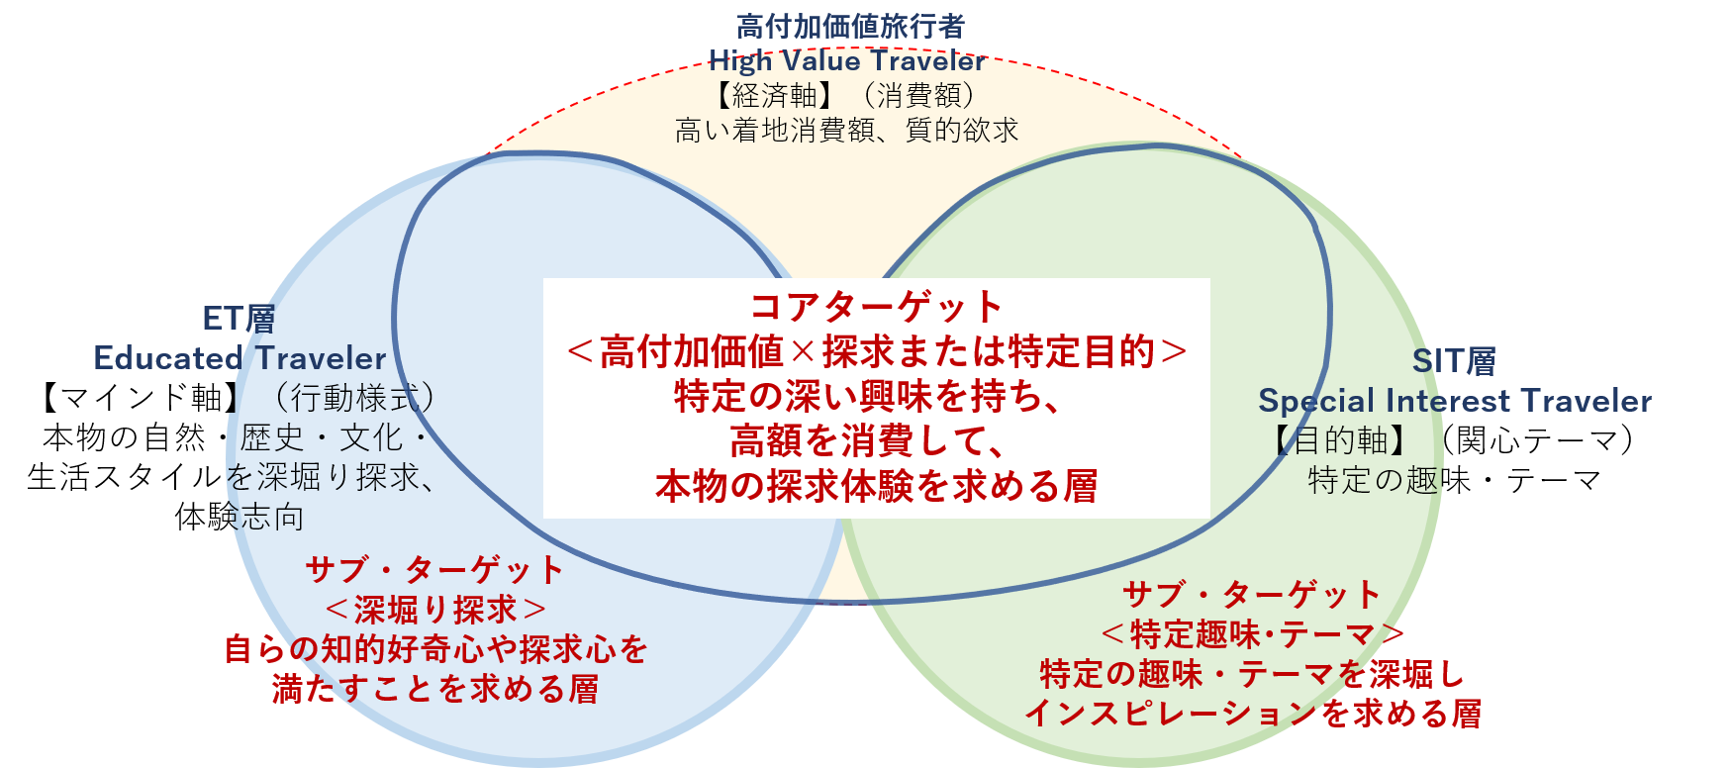
３ せとうちエリア広域連携観光戦略
せとうちエリアのターゲット基軸
〇せとうちのコアバリューに親和性のある知的好奇心（ET層）や、特定テーマに対する探求心（SIT層）を有する旅行者をターゲッ
トとする。
〇単なる富裕層ではなく、ET（深い体験価値）とSIT（専門的なテーマ）を組み込んだコンテンツを開発することで、真の高付
加価値旅行者の誘致をめざす。
【高付加価値旅行者とは】
旅行による様々な体験を通じ自身の知識を深め（ET層）、インスピレーションが得られる（SIT層）ことを実現するために、せとうちエリアの地域経済に対し、結果的に高い消費単価で旅行する層
17

Slide 19
３ せとうちエリア広域連携観光戦略
〇JNTO「訪日マーケティング戦略(2026年４月）」を基に、欧米豪５カ国、アジア４カ国のターゲット層を選定する。
対象区分 |  | 英国 | フランス | ドイツ | 米国 | 豪州 | 香港 | 台湾 | シンガポール | タイ
対象者 A | 属性 | 20～30代 世帯可処分所得上位20% （9万ポンド/年以上） | 20～40代 一人旅行、友人、 夫婦・パートナー | 訪日未経験者 20～30代 世帯可処分所得下位80%（10.5万ユーロ/年未満） 一人旅行、友人、夫婦・パートナー | 訪日経験者 20～40代 世帯可処分所得下位90% （20万米ドル/年未満） | 20～40代 夫婦・パートナー | 訪日経験者 20～40代 夫婦・パートナー、友人 | 訪日経験者 （訪日経験4回以上） 30～40代 家族・親族 | 20～30代 夫婦・パートナー、友人、一人旅行 | 訪日経験者 20～40代 世帯可処分所得上位31～80%（3.5～9万バーツ/月）
 | 市場シェア（％） | 13.10% | 30.00% | 16.30% | 45.20% | 18.80% | 34.90% | 13.80% | 30.00% | 17.70%
 | 市場シェア（人） | 250万人 | 280万人 | 250万人 | 1,530万人 | 190万人 | 230万人 | 140万人 | 100万人 | 120万人
 | 旅行単価 | 5,140GBP | 3,330EUR | 3,230EUR | 12,300USD | 4,680AUD | 17,500HKD | 71,800TWD | 4,640SGD | 77,500THB
 | （円換算） | 1,111,936円 | 616,450円 | 597,938円 | 1,976,856円 | 528,793円 | 358,575円 | 356,386円 | 581,067円 | 372,775円
対象者 B | 属性 | 20～30代 世帯可処分所得上位21～80%（3～9万ポンド/年） | 30～40代 家族（子連れ） | 訪日未経験者 40代以上 世帯可処分所得下位80%（10.5万ユーロ/年未満） 夫婦・パートナー、家族・親族 | 訪日未経験者 20～40代 世帯可処分所得下位90%（20万米ドル/年未満） | 30～40代 家族（子連れ） | 訪日経験者 家族・親族 | 訪日経験者 20～40代 夫婦・パートナー、友人 | 30～40代 家族・親族 | 訪日経験者 （訪日経験2回以上） 30～50代 世帯可処分所得上位30% （9万バーツ/月以上）
 | 市場シェア（％） | 37.10% | 12.70% | 28.50% | 30.90% | 11.60% | 32.00% | 29.50% | 21.80% | 5.10%
 | 市場シェア（人） | 710万人 | 120万人 | 430万人 | 1,050万人 | 120万人 | 210万人 | 300万人 | 70万人 | 30万人
 | 旅行単価 | 3,670GBP | 3,560EUR | 3,430EUR | 7,090USD | 5,490AUD | 18,100HKD | 65,900TWD | 4,040SGD | 134,000THB
 | （円換算） | 793,931円 | 659,027円 | 634,962円 | 1,139,505円 | 620,315円 | 370,869円 | 327,101円 | 505,929円 | 644,540円
対象者 C | 属性 | 40代以上 世帯可処分所得上位20% （9万ポンド/年以上） | 50代以上 夫婦・パートナー | 世帯可処分所得上位20%（10.5万ユーロ/年以上） | 訪日未経験者 50代以上 世帯可処分所得下位90%（20万米ドル/年未満） 夫婦・パートナー、家族・親族 | 20～30代 一人旅行 | 訪日経験者 50代以上 夫婦・パートナー、友人 | 訪日経験者 50代以上 世帯可処分所得上位40% （13万新台湾ドル/月以上） 夫婦・パートナー、家族・親族 | 50代以上 夫婦・パートナー、家族・親族、友人 | 訪日未経験者 20～30代
 | 市場シェア（％） | 5.70% | 24.80% | 23.60% | 7.80% | 10.00% | 4.60% | 3.20% | 14.50% | 39.10%
 | 市場シェア（人） | 110万人 | 230万人 | 360万人 | 270万人 | 100万人 | 30万人 | 30万人 | 50万人 | 260万人
 | 旅行単価 | 3,180GBP | 3,280EUR | 4,420EUR | 7,440USD | 4,750AUD | 16,700HKD | 73,100TWD | 3,660SGD | 60,100THB
 | （円換算） | 687,929円 | 607,194円 | 818,230円 | 1,195,757円 | 536,703円 | 342,183円 | 362,839円 | 458,342円 | 289,081円
対象者 D | 属性 | 40代以上 世帯可処分所得上位21～80%（3～9万ポンド/年） 夫婦・パートナー、家族・親族 |  | 訪日経験者 世帯可処分所得下位80%（10.5万ユーロ/年未満） | 世帯可処分所得上位10% （20万米ドル/年以上） | 50代以上 世帯可処分所得上位50% （13万豪ドル/年以上）
 | 市場シェア（％） | 22.10% |  | 9.60% | 7.20% | 8.20%
 | 市場シェア（人） | 420万人 |  | 150万人 | 240万人 | 80万人
 | 旅行単価 | 3,590GBP |  | 3,600EUR | 28,900USD | 5,270AUD
 | （円換算） | 776,625円 | ― | 666,432円 | 4,644,808円 | 595,457円
重点ターゲット
（ハイライト箇所）
サブ・ターゲット
（ハイライト箇所）
※旅行消費単価や地方訪問意向の拡大傾向に鑑み、今後、重点ターゲットとなり得るターゲット
18

Slide 20
３ せとうちエリア広域連携観光戦略
せとうちエリアがめざす来訪者設計
（１）ターゲット・ペルソナ
〇欧米豪５か国、アジア４カ国のハイエンド旅行者、アクティブ・アドベンチャー旅行者、アートリピーターなどで、下記
のターゲットとする
区分 | ターゲット像 | ニーズ・行動の特徴
コア・ターゲット | 特定の深い興味を持ち、高額を消費して、本物の体験を求める層 | 歴史文化、アートへの深い洞察力を持ち、本質的な地域体験やガストロノミー、サステナブルな旅行を志向し、長期滞在で高単価消費層
サブ・ターゲット | 自らの知的好奇心や探求心を満たすことを求める層 特定の趣味・テーマを深堀し、インスピレーションを求める層 | サイクリング、島巡り（アイランドホッピング）、アート鑑賞などを目的に来訪するアクティブ層
（２）来訪者設計と重点地区の設定
〇以上の来訪者設計を踏まえ、せとうちDMOがプロダクト化やエリア化を通じて、高付加価値な観光地づくりを推進して
きた地域を重点地区に設定し、重点地区への誘客を促進する受入環境整備を推進する。
【重点地区へ誘客する受入環境整備】
〇関西国際空港、福岡空港、せとうちエリア内の国際線就航空港、新幹線主要駅のゲートウェイからのスムースな交通
アクセスを整備する。
〇１拠点に連泊して「ハブ＆スポーク型」、陸海路を組み合わせて広域周遊する「マルチハブ型」の広域周遊ルートを
形成する。
〇７つの戦略テーマを包含する高付加価値な体験型コンテンツを通じて、せとうちのコアバリューを提供する。
19

Slide 21
３ せとうちエリア広域連携観光戦略
〇せとうちエリアの高付加価値なインバウンド観光地づくりにおいては、これまでのコンテンツ造成を中心とした取組から、地域
資源の継続的な磨き上げ・商品化と、市場への流通を一体的に進める段階へ移行することをめざしている。
〇このため、国内外の市場への流通を促進するとともに、市場から得られる情報を地域や商品・サービスの改善に還元する視点
から、「つくる・地域の魅力づくり戦略」と「つたえる・誘客戦略」に加え、「とどける・流通戦略」を3つ目の柱として明確
化し、地域価値を継続的に高める循環を形成する。
せとうち観光成長戦略
今回見直し
誘客戦略
つくる・地域の魅力づくり戦略
連携
つたえる・誘客戦略
地域の魅力づくり戦略
とどける・流通戦略
20

Slide 22
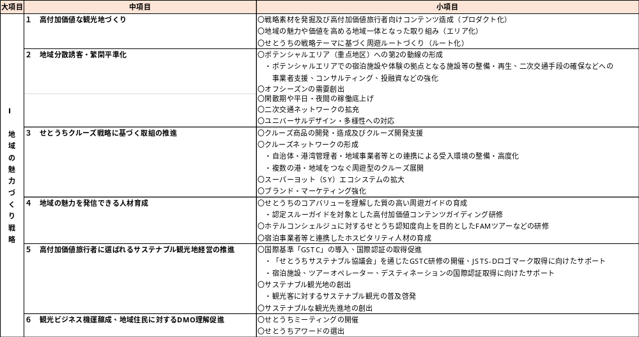
３ せとうちエリア広域連携観光戦略
21

Slide 23
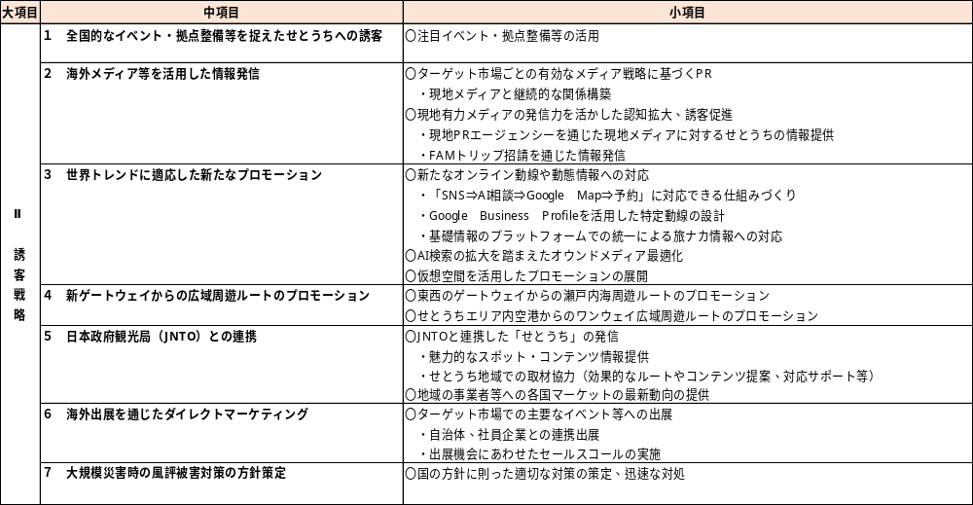
３ せとうちエリア広域連携観光戦略
22

Slide 24
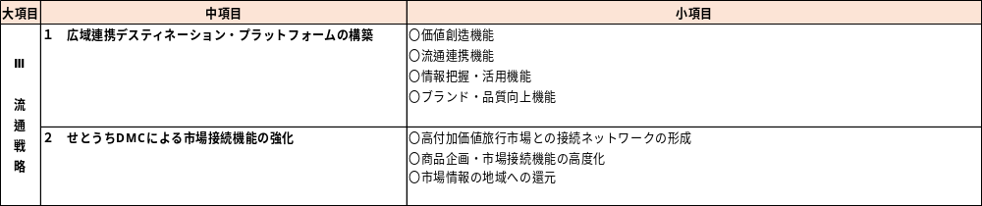
３ せとうちエリア広域連携観光戦略
23

Slide 25
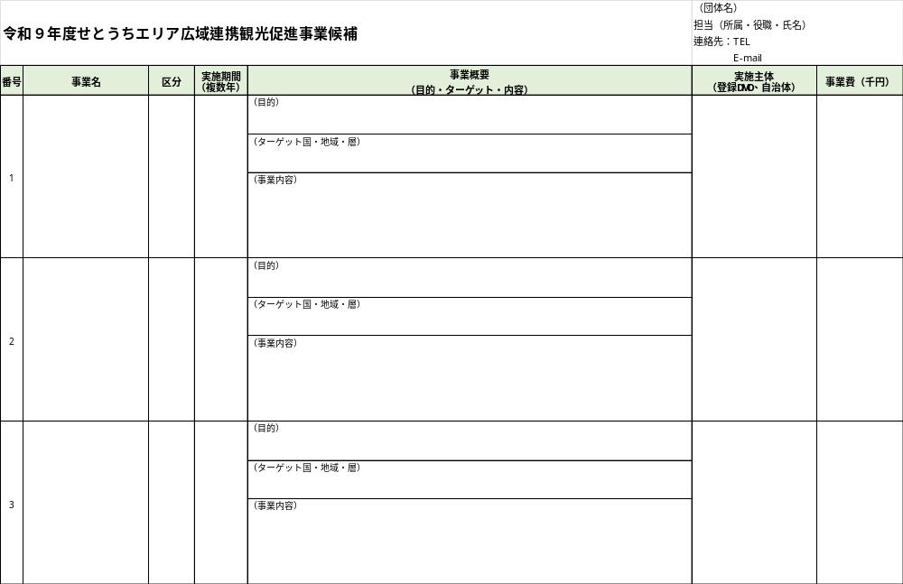
４ 地域案件調査の内容
〇せとうち観光推進機構の所管エリア内（兵庫県、岡山県、広島県、山口県、香川県、徳島県、愛媛県）における
広域で連携した観光を促進する事業であって、原則として、せとうちエリア広域観光戦略におけるターゲット
（欧米豪５か国、アジア４か国・地域の高付加価値旅行者）の誘客をめざす事業が対象となります。
〇事業について連携するＤＭＯや自治体等
の他団体から、本事業の活用を予定して
いる同一の事業について回答される場合
は、重複して回答いただく必要はありま
せん。
〇情報発信・プロモーションに関する事業
については、今後の制度設計において、
せとうち観光推進機構との連携が必要と
なる可能性があります。
24

